Slide 1
Результаты экспериментов с вольфрамовой нитью
Октябрь-ноябрь 2024

Slide 2
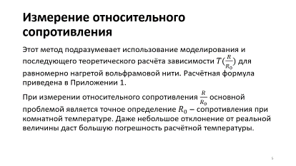
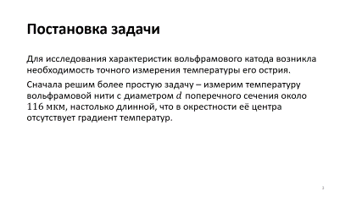
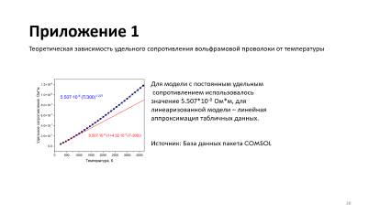
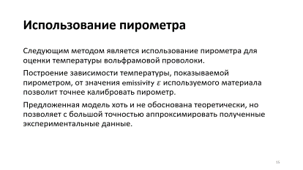
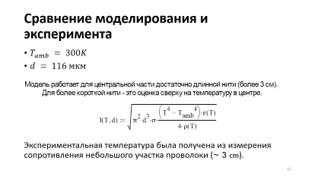
Оглавление

Slide 3
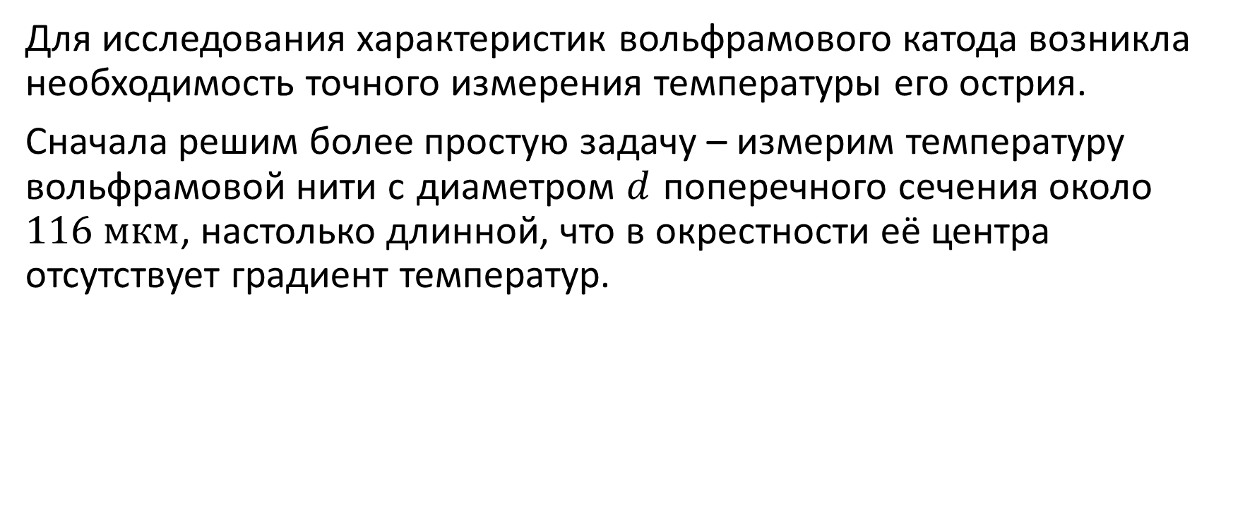
Постановка задачи
Для исследования характеристик вольфрамового катода возникла необходимость точного измерения температуры его острия.
Сначала решим более простую задачу – измерим температуру вольфрамовой нити с диаметром $d$ поперечного сечения около $116 мкм$, настолько длинной, что в окрестности её центра отсутствует градиент температур.

Slide 4

Предлагаемые методы
Постановка задачи
Измерение относительного сопротивления $\frac{R}{R_{0}}$, где $R_{0}$ – сопротивление равномерно нагретого участка нити при комнатной температуре.
Использование пирометра с окном фокусировки диаметра $1мм$.

Slide 5
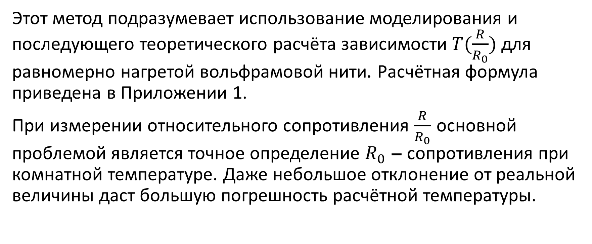
Измерение относительного сопротивления
Этот метод подразумевает использование моделирования и последующего теоретического расчёта зависимости $T(\frac{R}{R_{0}})$ для равномерно нагретой вольфрамовой нити. Расчётная формула приведена в Приложении 1.
При измерении относительного сопротивления $\frac{R}{R_{0}}$ основной проблемой является точное определение $R_{0}$ – сопротивления при комнатной температуре. Даже небольшое отклонение от реальной величины даст большую погрешность расчётной температуры.

Slide 6

Калибровка KORAD
Измерение относительного сопротивления
Была выполнена калибровка измерений KORAD KWR103 по току и напряжению. Калибровка позволила более точно определить $R_{0}$, так как показания для малых значений тока и напряжения ($I \sim 10 мА$, $U \sim 10 мВ$) сильно отличаются от реальных.

Slide 7
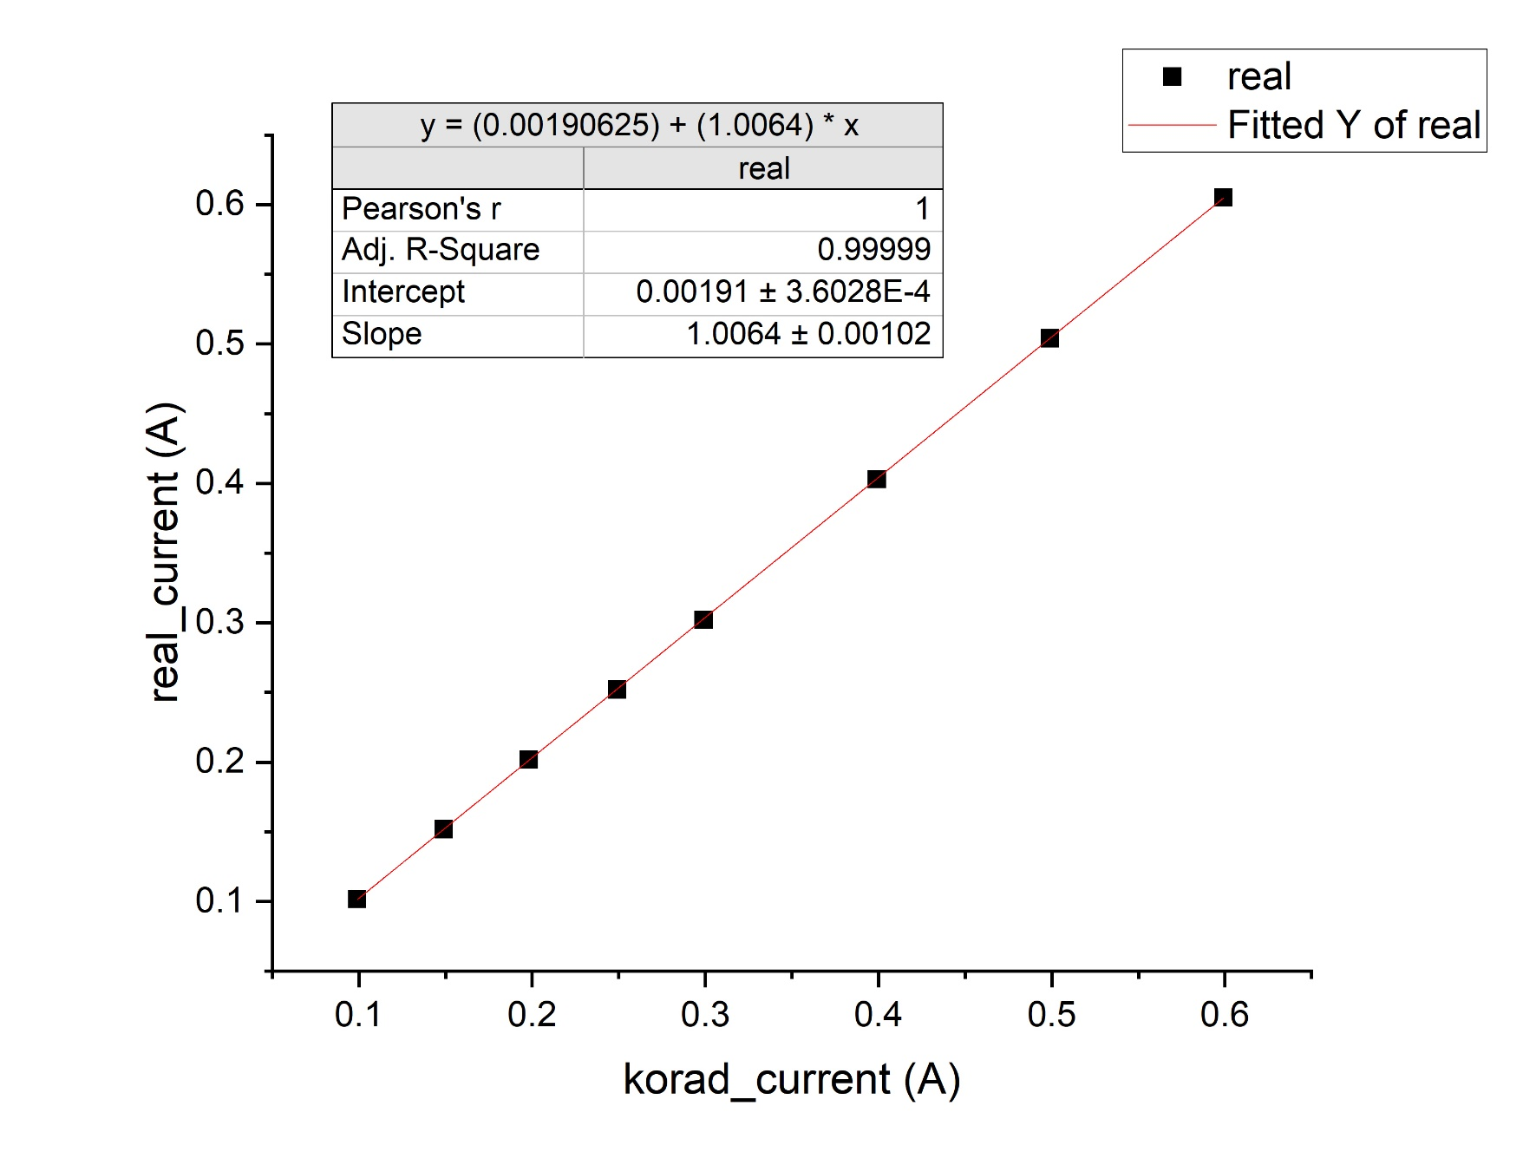
Калибровка KORAD по току
Измерение относительного сопротивления

Slide 8
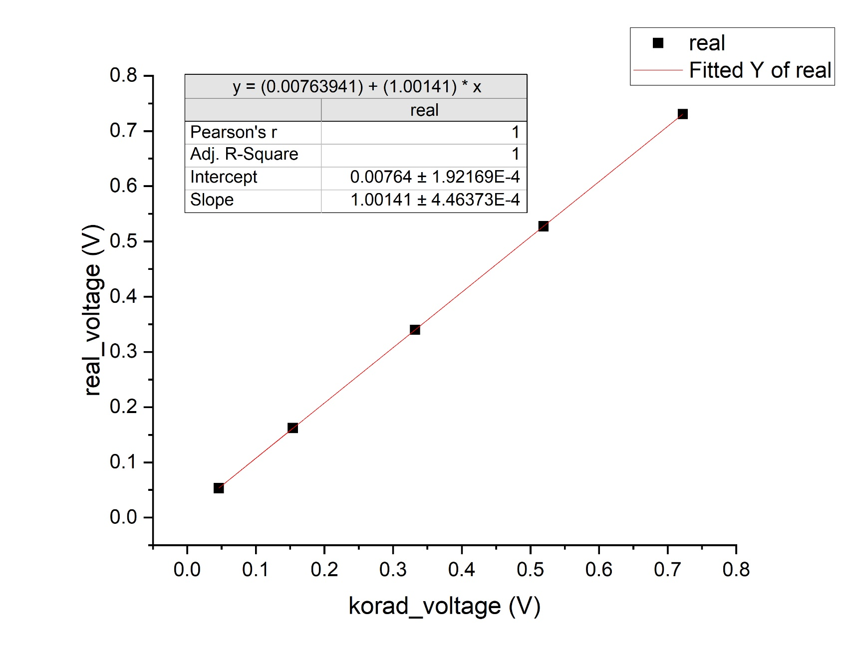
Калибровка KORAD по напряжению
Измерение относительного сопротивления

Slide 9

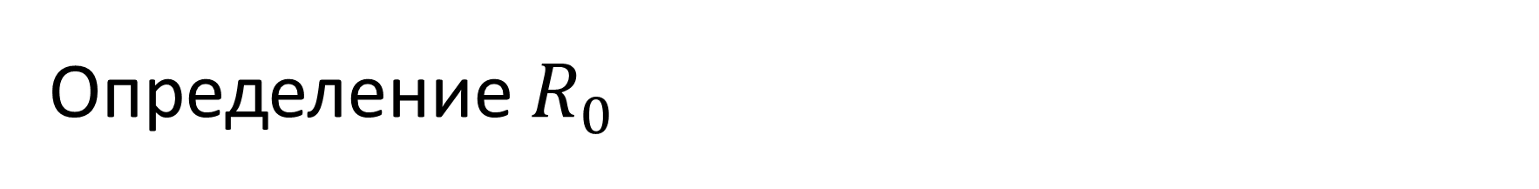
Определение $R_{0}$
Измерение относительного сопротивления
После калибровки KORAD была измерена ВАХ вольфрамовой нити, а затем посчитана зависимость сопротивления от тока. По этим графикам возможно определить $R_{0}.$

Slide 10
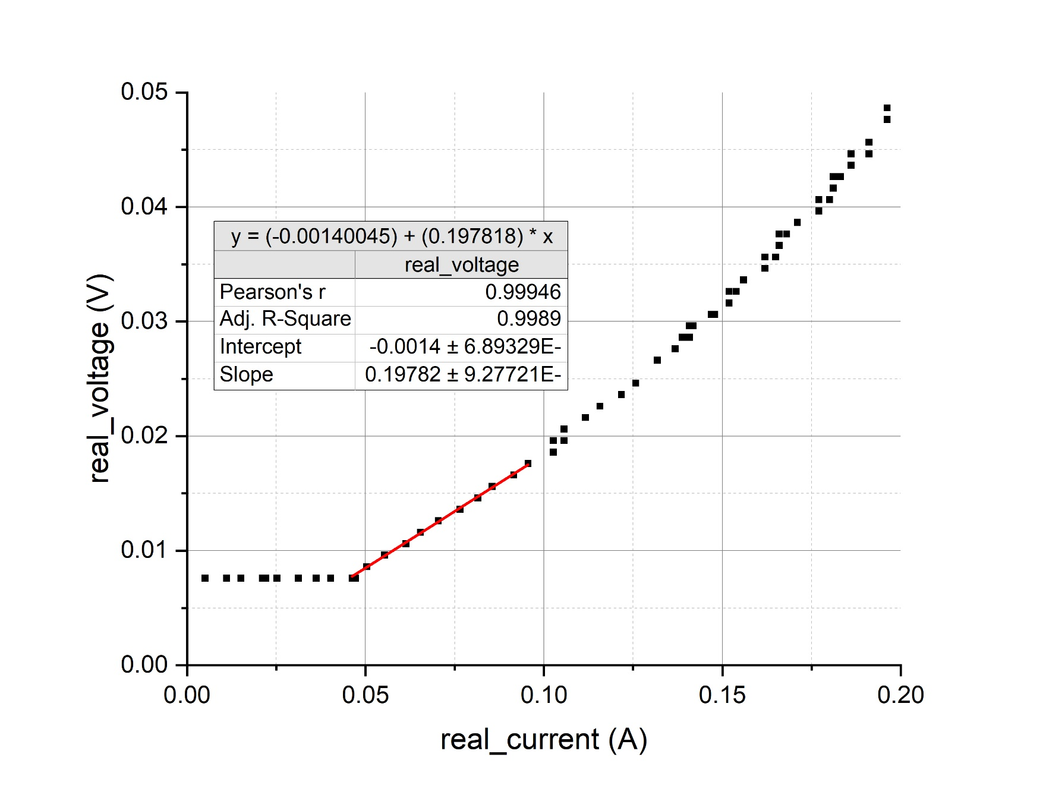
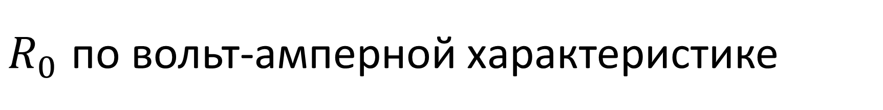
$R_{0}$ по вольт-амперной характеристике
Измерение относительного сопротивления

Slide 11
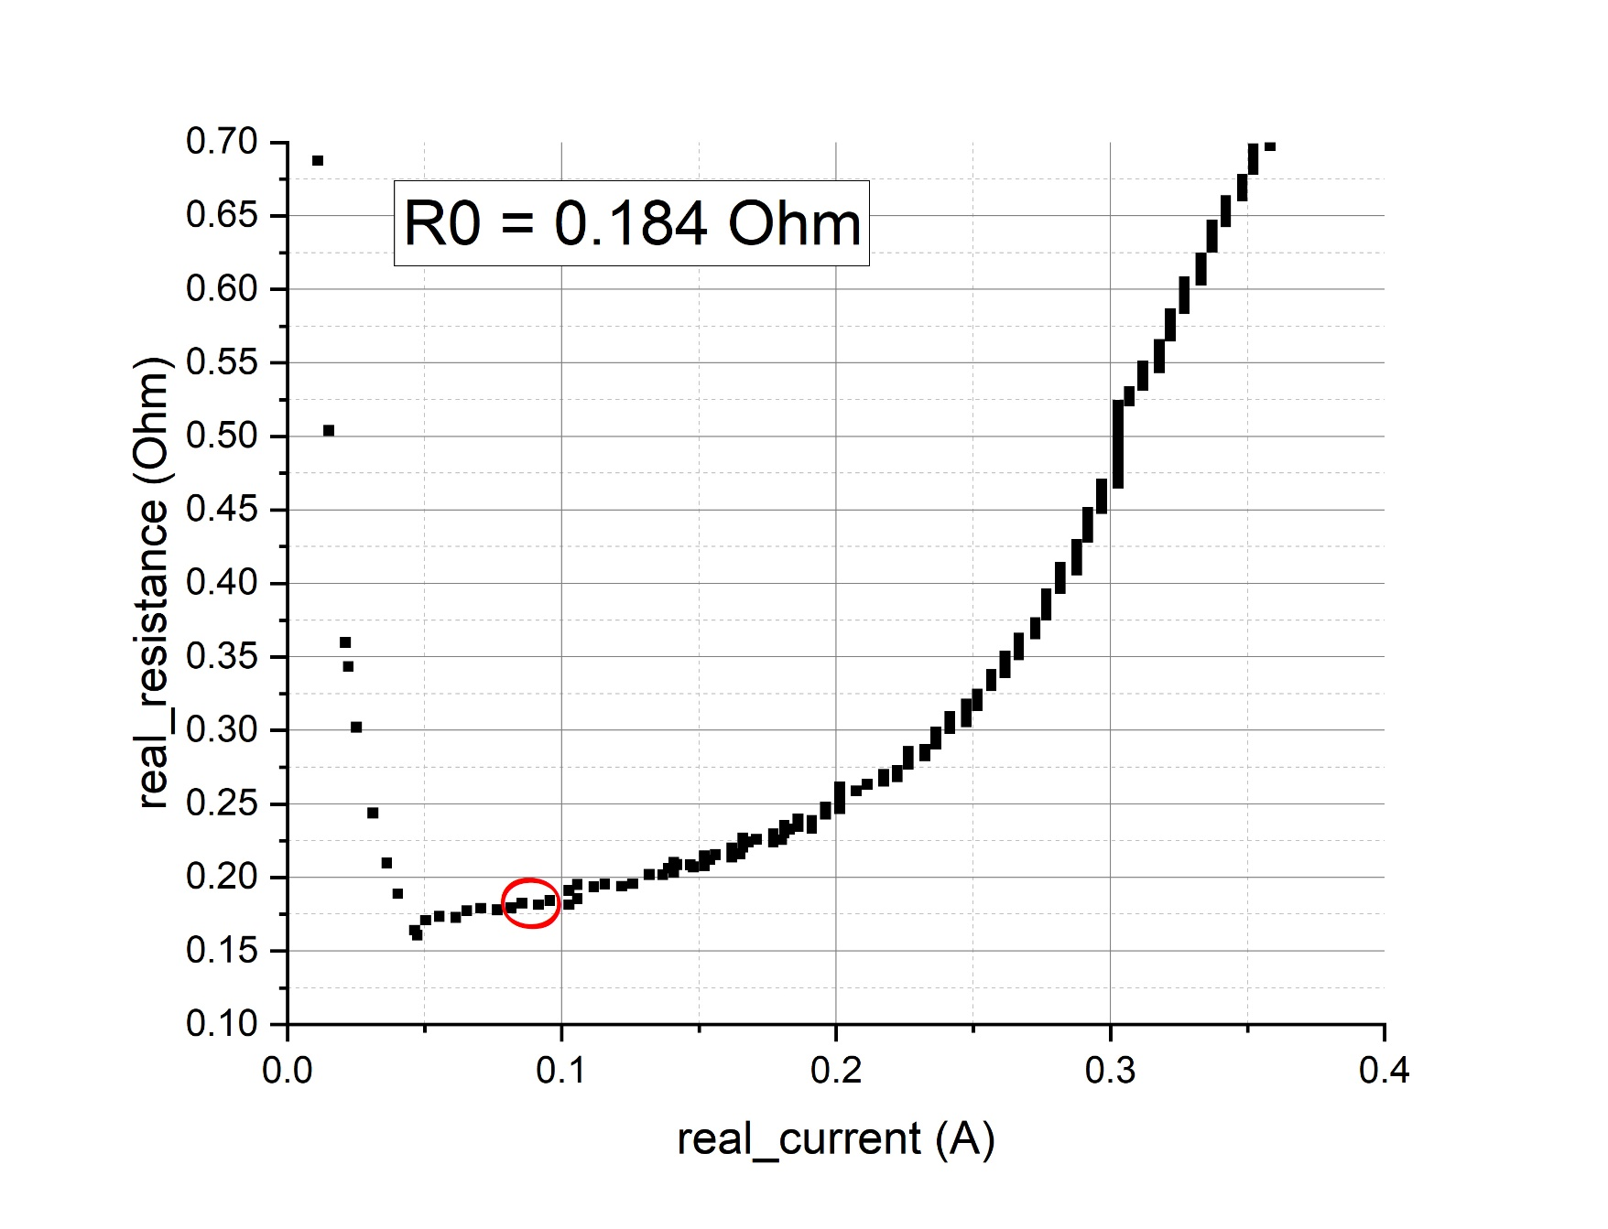
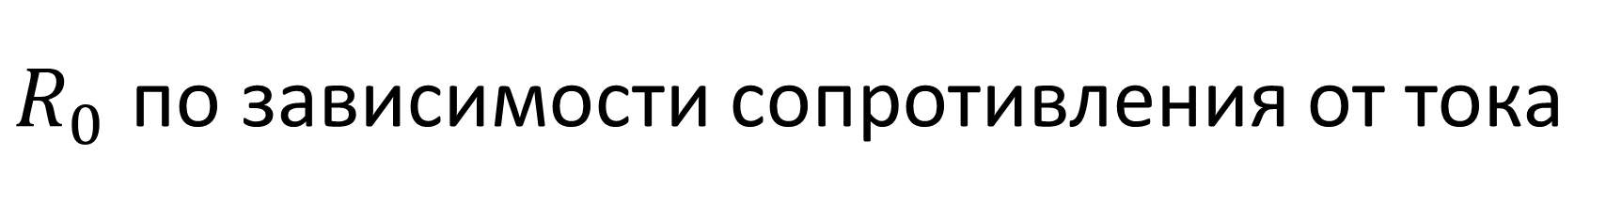
$R_{0}$ по зависимости сопротивления от тока
Измерение относительного сопротивления

Slide 12
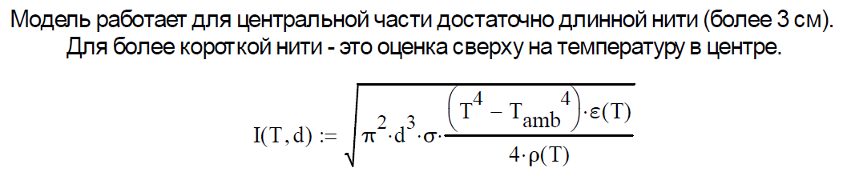

Сравнение моделирования и эксперимента
$T_{amb} = 300K$
$d = 116 мкм$
Экспериментальная температура была получена из измерения сопротивления небольшого участка проволоки (~ 3 cm).

Slide 13
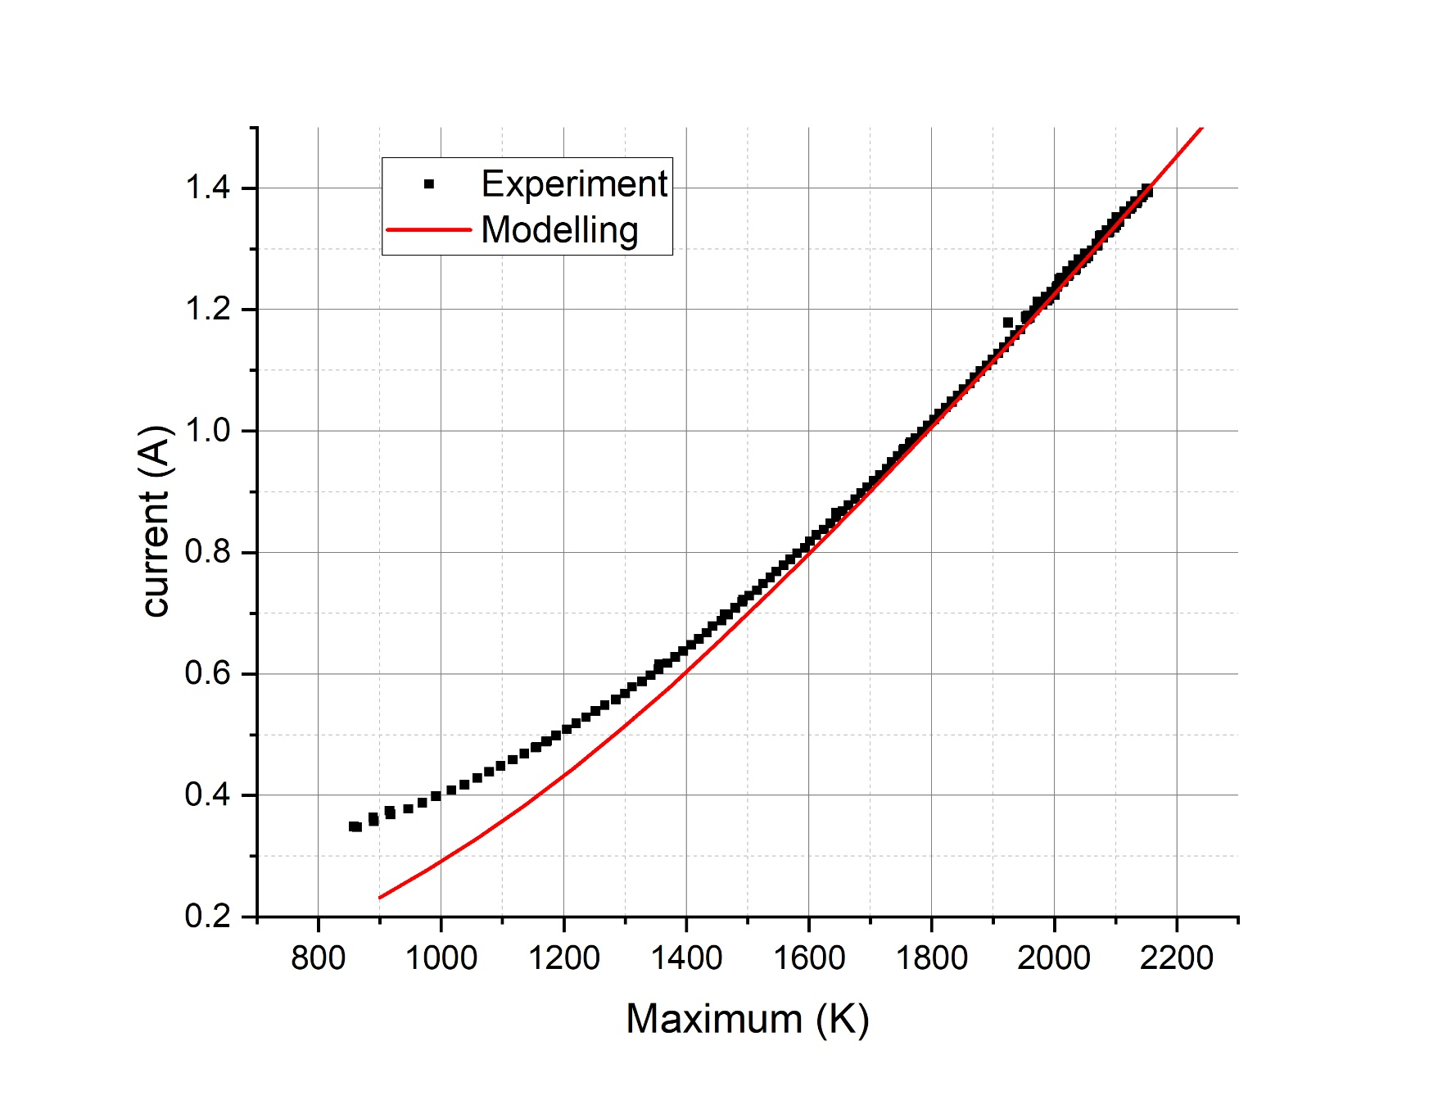
Зависимость тока от температуры
Сравнение моделирования и эксперимента

Slide 14

Обсуждение результатов
Сравнение моделирования и эксперимента
Хотя эксперимент вкупе с теоретической формулой (приложение 1) дал довольно близкий результат к моделированию, остаются непонятными границы применимости этой формулы и правдоподобность моделированных результатов.

Slide 15
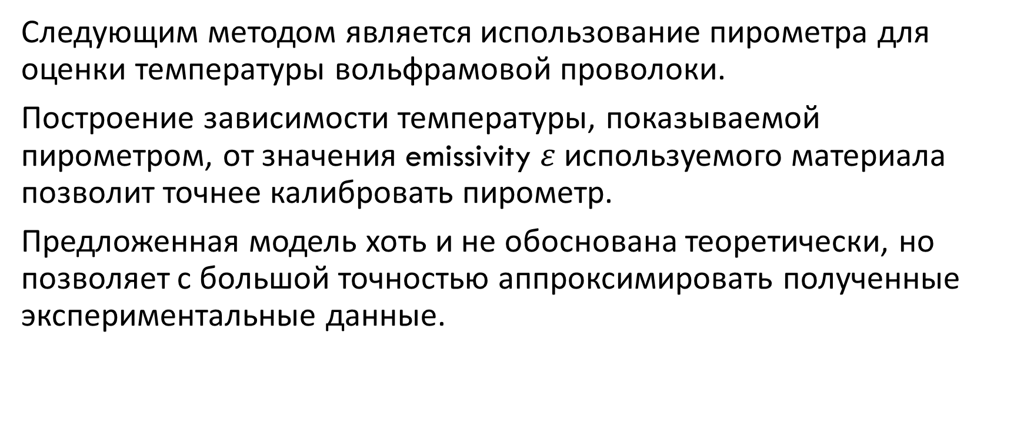
Использование пирометра
Следующим методом является использование пирометра для оценки температуры вольфрамовой проволоки.
Построение зависимости температуры, показываемой пирометром, от значения emissivity $ε$ используемого материала позволит точнее калибровать пирометр.
Предложенная модель хоть и не обоснована теоретически, но позволяет с большой точностью аппроксимировать полученные экспериментальные данные.

Slide 16
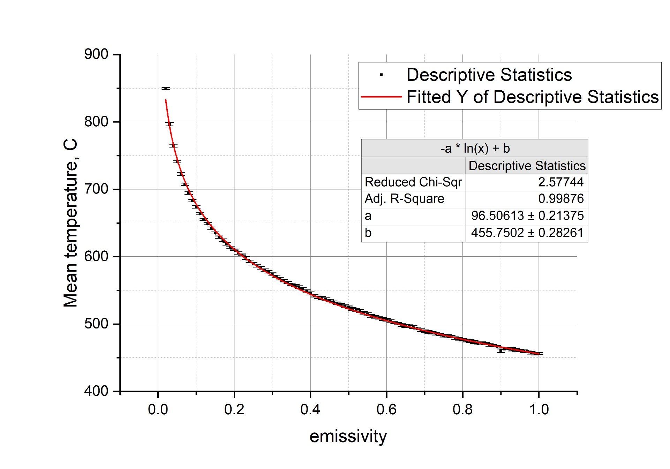
Зависимость температуры от emissivity
Использование пирометра

Slide 17

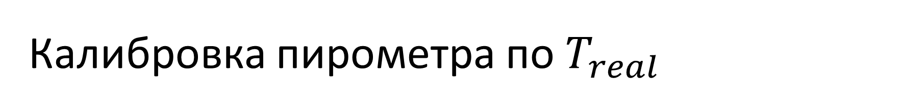
Калибровка пирометра по $T_{real}$
Использование пирометра
Попытка измерять реальную температуру с помощью пирометра.
Основная проблема – пирометр измеряет объекты, размеры которых $\sim 1 мм$, наша нить была $116 мкм$.

Slide 18
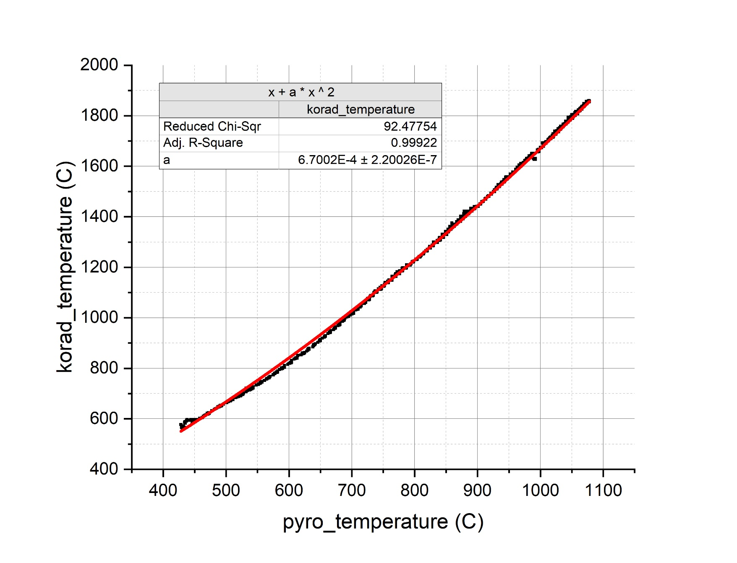
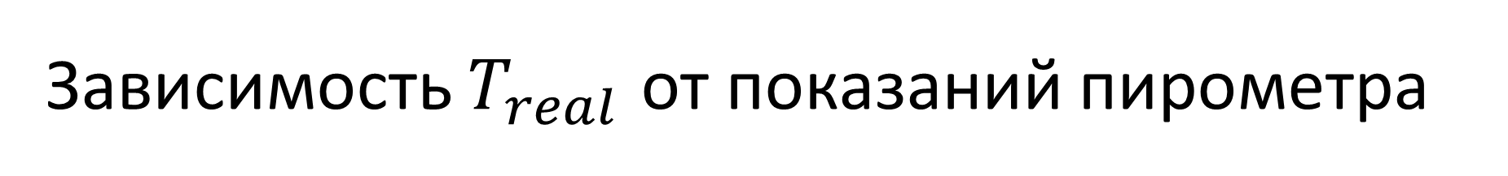

Зависимость $T_{real}$ от показаний пирометра
Использование пирометра
$$ε=1$$

Slide 19
Обсуждение результатов
Использование пирометра
Предложенная модель аппроксимации теоретической формулы зависимости температуры от тока данными пирометра вполне хорошо ложится, но вопрос корректности формулы для нашего случая остаётся открытым.

Slide 20
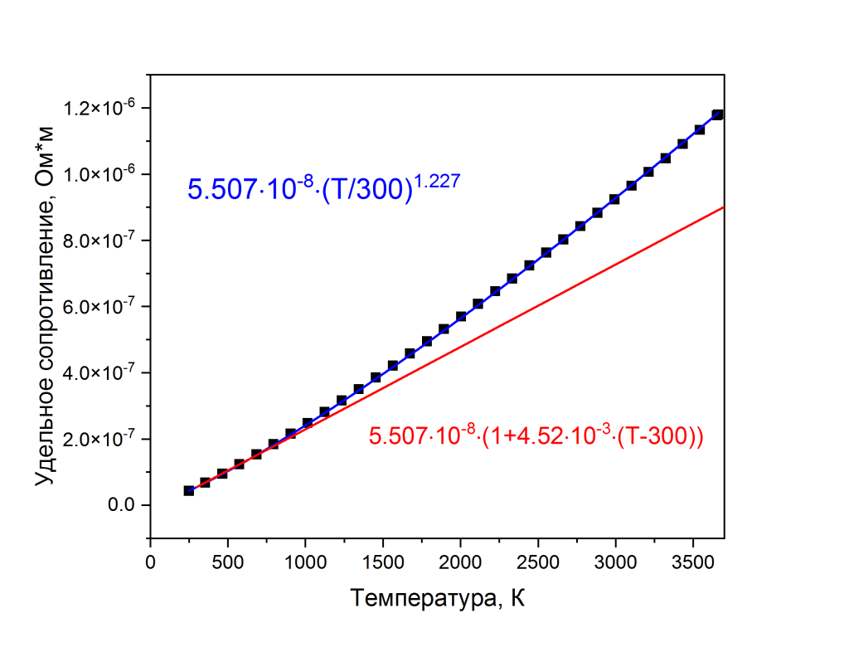
Приложение 1
Теоретическая зависимость удельного сопротивления вольфрамовой проволоки от температуры
Для модели с постоянным удельным
сопротивлением использовалось значение 5.507*10⁻⁸ Ом*м, для линеаризованной модели – линейная аппроксимация табличных данных.
Источник: База данных пакета COMSOL

